Slide 1
الفصل
الإحصاء والاحتمال
٧
صفحة ٢٨

Slide 5
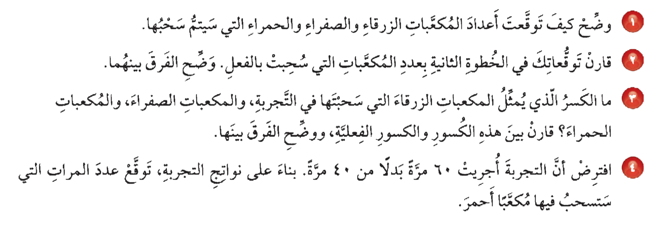

Slide 6
تأكد

Slide 7
تأكد

Slide 8
تأكد

Slide 9
الواجب
٥ ،٩
ص ٢٩

